Slide 1


TRƯỜNG TIỂU HỌC ĐOÀN KẾT
ĐẠO ĐỨC LỚP 3
Kính yêu Bác Hồ
Tiết 1

Slide 2
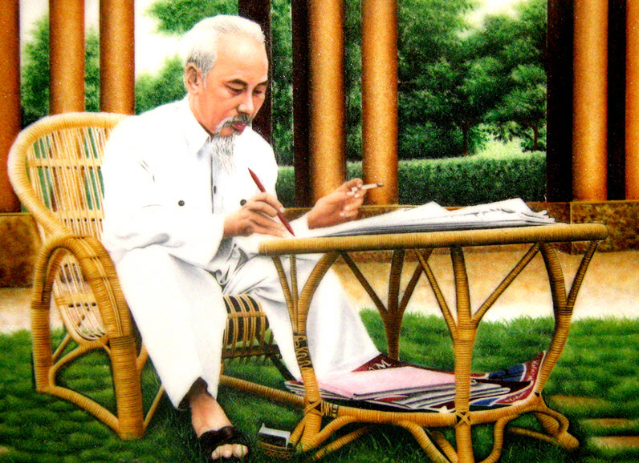
Bài 1: Kính yêu Bác Hồ (Tiết 1)

Slide 3
Mục tiêu
Biết được công lao to lớn của Bác Hồ. Bác là vị lãnh tụ vĩ đại của dân tộc. Thấy được tình cảm của thiếu nhi với Bác
Hiểu tình cảm của Bác đối với thiếu nhi và những việc các em cần làm để tỏ lòng kính yêu Bác Hồ
Hiểu và ghi nhớ nội dung của 5 điều Bác Hồ dạy.
1
2
3

Slide 4



Slide 5

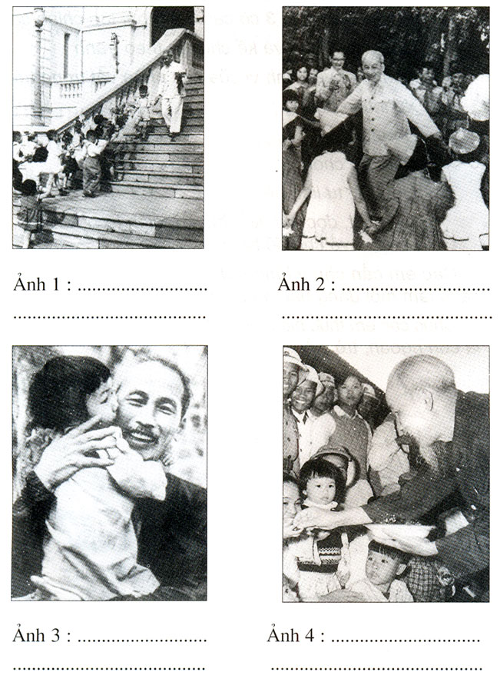
Hoạt động 1

Slide 6
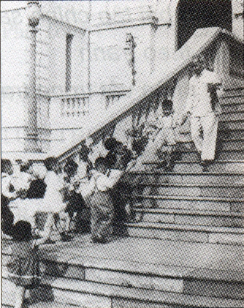
Bác Hồ đón các cháu thiếu nhi ở Phủ Chủ Tịch.

Slide 7
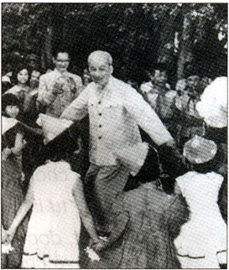
Bác Hồ vui chơi cùng các cháu thiếu nhi.

Slide 8
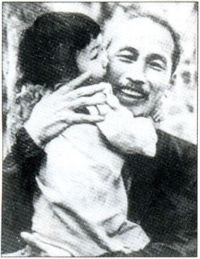
Bác Hồ ôm hôn một em bé.

Slide 9
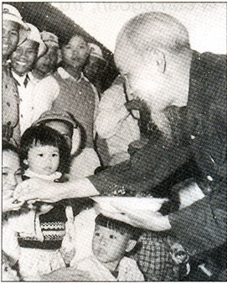
Bác Hồ chia kẹo cho các cháu thiếu nhi.

Slide 10
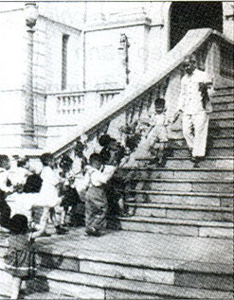
Bác Hồ đón các cháu thiếu nhi ở Phủ Chủ Tịch.
Bác Hồ vui chơi cùng các cháu thiếu nhi.
Bác Hồ ôm hôn một em bé.
Bác Hồ chia kẹo cho các cháu thiếu nhi.

Slide 11
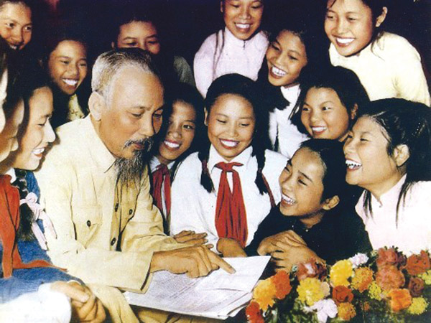
Hoạt động 2: Kể chuyện “Các cháu vào đây với Bác”.

Slide 12

1. Qua câu chuyện, em thấy tình cảm của Bác Hồ và các cháu thiếu nhi như thế nào?
Bác dành cho thiếu nhi một tình cảm yêu mến vô cùng thân thương và cũng như thế thiếu nhi cũng dành cho Bác sự kính trọng vô cùng.
2. Thiếu nhi cần phải làm gì để tỏ lòng kính yêu Bác Hồ?
Thiếu nhi cần chăm học, vâng lời cha mẹ và cô giáo là để tỏ lòng kính yêu nhất, sâu sắc nhất với bác Hồ.

Slide 13
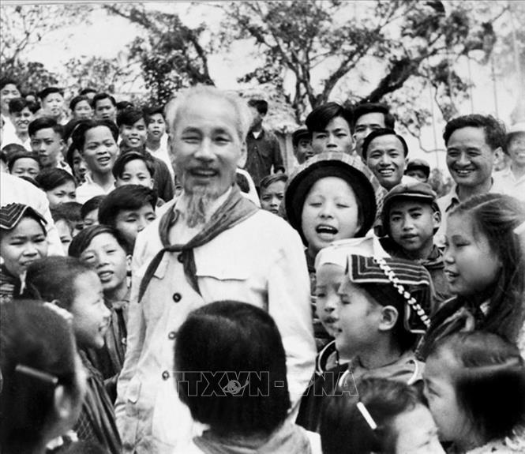
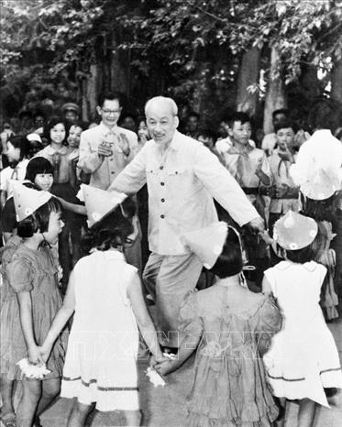
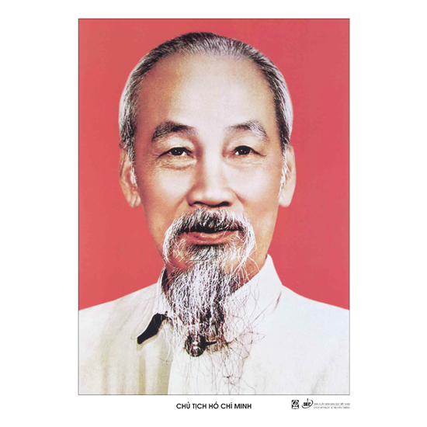
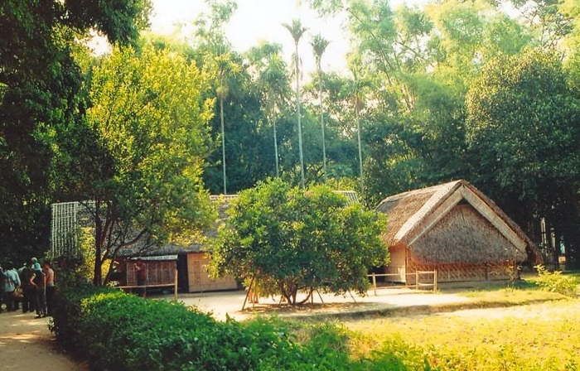
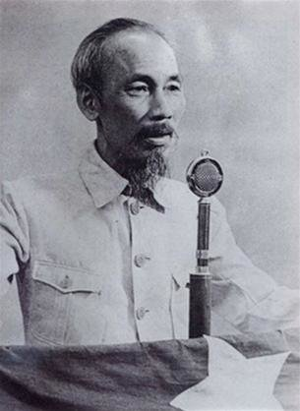
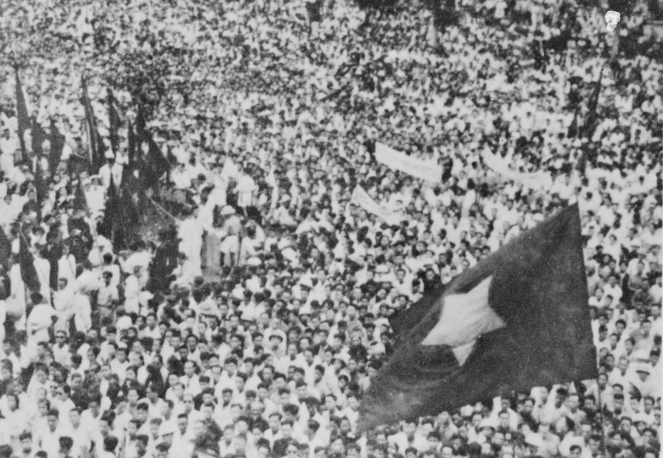
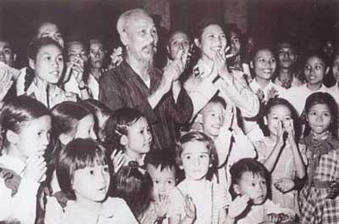
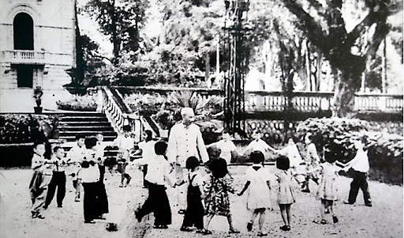

Slide 14
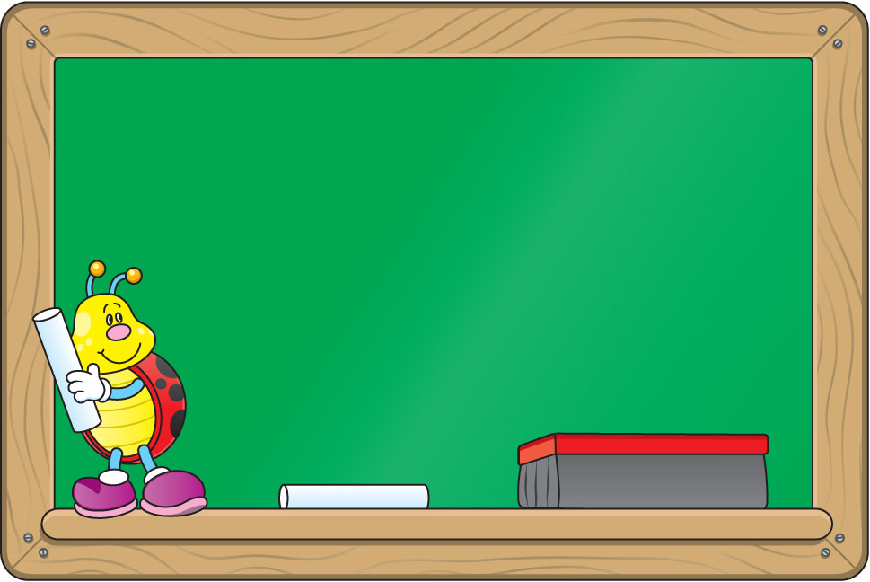






Câu 1: Bác Hồ sinh năm nào?
A. 19/05/1890
B. 02/09/1980
C. 15/09/1890
D. 19/05/1980
Back

Slide 15

Câu 2: Quê Bác ở đâu?
A. Hà Tĩnh
B. Nghệ An
C. Quảng Bình
D. Hà Nội
Back

Slide 16
Câu 3: Ngày Bác đọc bản Tuyên ngôn Độc lập
A. 2/9/1954
B. 19/5/1945
C. 2/9/1945
D. 9/2/1945

Slide 17
Câu 4: Bác đọc bản Tuyên ngôn Độc lập ở đâu?
A. Quê Bác
B. Bến nhà Rồng
C. Trường Quốc học Huế
D. Quảng trường Ba Đình

Slide 18
Câu 5: Bác Hồ mất năm nào?
A. 1945
B. 1969
C. 1980
D. 1890

Slide 19

Hoạt động 3: Tìm hiểu về 5 điều Bác Hồ dạy thiếu niên, nhi đồng
Yêu Tổ quốc, yêu đồng bào
Học tập tốt, lao động tốt
Đoàn kết tốt, kỉ luật tốt
Giữ gìn vệ sinh thật tốt
Khiêm tốn, thật thà, dũng cảm.

Slide 20
Chúc các con có những giờ học vui vẻ và hiệu quả
THANK YOU FOR WATCHING

